Slide 1
厦门一中新入职教师
校园安全教育培训
保卫科 王天德
2025年8月16日

Slide 2
一、校园安全形势
（1）社会关注度高
高考压力、各种问责
（2）学生心理问题
学习压力、情感问题、家庭问题、社会问题
（3）安全事故
交通事故、溺水事故、诈骗、自杀、自残、坠楼

Slide 3
二、安全意识
角色转换：学生 老师
意识转变：要我安全 我要安全
三、责任意识
学生的安全无小事，安全从来就不是保卫科的事，是全体教职员工的责任，人人讲安全、时时注意安全、人人要安全。校园安全人人担责，安全的事再小也是大事，要有“时时放心不下”的责任担当。

Slide 4
我们老师在日常教育教学中要注意什么？要加强哪些安全意识？（2018年海沧校区地震实录） 2024年海沧校区地震实录.mp4

Slide 5
1.观念预防意识：“ 一岗双责”，绷紧学生安全这根弦，“常记在心，常抓在手、常落实处”。
2.制度预防意识：了解法律法规（教师法、未成年保护法、各类安全文件）以及学校制定的教师手册、安全读本及配合做好各种演练、培训等。
3.处处预防意识：教室、校园、师生活动场所、组织学生活动，特别是学生的心理安全，班主任要熟悉每一个孩子的问题，并根据实际情况建立档案，一生一档，做好记录，及时沟通。
4.时时预防意识：时时有安全意识，处处有安全意识。

Slide 6
特别作为班主任要关注！！！
1.心理问题：通过家访、问卷、日常交流发现学生心理问题，第一时间建立并完善学生的一生一档，时间、地点、内容或者方式都要有截屏、有留底。
2.校园欺凌：肢体欺凌、言语欺凌、社交欺凌、财物欺凌、网络欺凌、性欺凌
3.预防诈骗：要随时关注年段群，自己要利用闲暇之际学习相关的诈骗案例，利用片段式的时间，不定时、不断地开展警示教育。
4.安全管理：可以根据实际情况建立班级安全管理规定，有措施，有奖惩；设置班级安全员及安全信息员（规定5人）。
5.矛盾处理：遇事多跟老班主任、年段长请教处理班级学生之间的各种矛盾，处理不了的矛盾要逐级寻求帮助处理，年段、德育处、保卫科。

Slide 7
校园欺凌 什么是校园欺凌，校园欺凌是指发生在学生之间，一方蓄意或者恶意手段实施欺压侮辱，造成另一方人身伤害，财产损失或者精神损害的行为。 主要有以下表现形式：
肢体欺凌，通过身体接触实施暴力，如殴打、推搡、踢踹、抢夺财物、故意损毁物品等。这类欺凌较为直观，但隐蔽部位的伤痕可能被忽视。
言语欺凌，以辱骂、嘲笑、起侮辱性绰号、当众贬低人格等方式攻击他人。长期言语暴力可能导致受害者自卑、社交恐惧。
社交欺凌，通过孤立排挤、散播谣言、暴露隐私、破坏人际关系等方式伤害他人。受害者可能突然失去朋友或回避社交活动。

Slide 8
网络欺凌，利用社交媒体、即时通讯工具等网络平台，传播谣言、恶意P图、公开隐私或进行言语攻击。网络欺凌传播速度快，伤害范围广，对受害者心理影响更持久。
财物欺凌，包括损毁被欺凌者的财物（如文具、衣物）或索要钱财。此类行为不仅造成物质损失，还会给受害者带来精神压力。
性欺凌，以性或身体特殊部位为取笑、嘲弄对象，拍摄或散播与性相关的图片、影像及文字，或强迫摩擦、攻击被欺凌者身体特殊部位。性欺凌对受害者的精神伤害极为严重。（案例）
面对貌似欺凌事件，我们作为班主任要时刻绷紧神经，关注学生的情绪变化，突然不愿意上学，身体伤痕的，我们要及时关注，并采取相应措施。

Slide 9
四、突发事件、安全事故、隐患的报告
各类安全事故举不胜举，安全工作防不胜防，安全事故随时就在我们身边发生。当发生涉校、涉师、涉生安全隐患、安全事件的时候，要保持冷静，不能慌张，要第一时间上报年段及保卫科，在校园里所发生的涉师涉生问题不要随意打110报警，发现问题首先上报保卫科，由保卫科判定是否报警，该怎么报。

Slide 10
（一）首遇负责
1.安全首遇负责制，是指学生发生安全事故或其他突发事件时，第一个看到、遇到、发现的教职工，要进行应急处置，对学生进行救助、报告。
2.所有教职工都负有管理、教育、保护学生的责任，对学生安全实行“首遇负责制”，对学生安全问题做到谁发现，谁首先进行处理，不得出现延迟处理和视而不见的情况。
3.首遇负责制，不是要求首遇学生安全突发事件的教职工对学生突发事件承担责任，而是有立即采取措施的责任。当然，如果因为没有采取措施而导致学生伤亡，则应承担责任。

Slide 11
4.首遇学生安全突发事件，最基本的是视情立即拨打急救电话，立即呼叫同事，联系班主任和报告学校负责人。
5.需要立即处理的学生安全突发事件包括：学生活动受伤、烫伤、磕碰伤等意外伤害；学生昏迷；学生呕吐腹泻发热或其他不适症状；学生正在进行攀爬护栏、围墙或在楼梯打闹等类似危险行为；学生正在打架或实施欺凌；校外人员殴打、威胁学生，等等。
6.遇到学生不安全行为，首遇教职工要第一时间制止，有必要的，问询班级，告知学校负责人或班主任。

Slide 12
7.遇到学生欺凌和暴力，首遇教职工要第一时间制止，并告知学校负责人和班主任及时处理，避免后续学生继续实施欺凌和暴力，造成伤害伤亡。
8.对难以制止或情况严重的学生暴力事件，在制止的同时，立即报告学校负责人，拨打报警电话。
9.遇到学生突发伤病，首遇教职工要第一时间告知学校负责人或和班主任，情况严重的，要立即采取措施，呼叫同事、校医，拨打急救电话。
10.教职工要在岗在位，不得擅离职守，以及时发现学生安全问题并立即处置。

Slide 13
11.全体教职工遇到学生各类安全问题，都要第一时间采取相应措施，保护学生安全，防止伤亡，保护学生至其他人员到来，不需要自己参与时才可离开。
12.即使在校园周边遇到学生遭遇危险，也应力所能及给予救助。
13.首遇负责是指所有教职工对校园内所有学生的安全突发事件都要进行处置，不管是不是认识学生。

Slide 14
（二）报告制度
全校教职工要明确职责，对突发事件未及时处置、漏报、瞒报、迟报而贻误处理时机，导致严重后果的，要追究相关领导及当事人的责任；触犯法律的，要移交司法机关追究刑事责任。（2020年7月高三案例）

Slide 15
特别强调！！！
1.涉师涉生案件，报警一定要谨慎，不要随意打110报警。遇到可疑险情或者隐患需帮助及时拨打校内报警电话2666110（思明校区）、6317110（海沧校区），由学校安保人员按照程序处置。
2.积极参与并组织学生参加各种安全培训和教育活动。如灭火实战演练、心肺复苏技能培训、考核，文明交通督导等。
3.要注意防诈骗，要师生共勉。诈骗手段层出不穷，高智商化、科技化、生活化。网络诈骗、兼职刷单、支付宝购物返款等。坚决做到“五不”，即链接不点、网络公检法不怕、冒充亲友不信、天上馅饼不贪、血汗钱不转（近期师生案例）。
4. 新教师承诺11条，安全用火、用电，保持消防通道畅通。

Slide 16
安全工作责任重于泰山，学生的安全高于一切，不但我们要有安全意识，还要教育学生提高安全防范意识，我们老师不仅要做安全的践行者还要做安全的宣导者。
安全工作只有起点，没有终点，我们只有反复讲，不断讲，常讲常新，不断提高安全防范意识、责任意识。
保护学生的安全是我们作为教师的天职。

Slide 17
习近平：以“时时放心不下”的责任担当践行：
守土有责、
守土负责、
守土尽责！

Slide 18
心肺复苏急救技能

Slide 19
要点：黄金四分钟
1.确认意识。
2.确认场地。
3.开放气道。
4.现场求助。

Slide 20
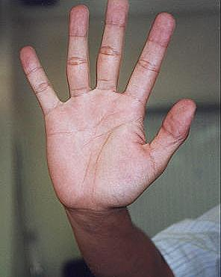
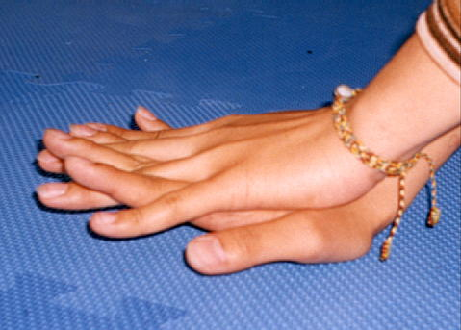
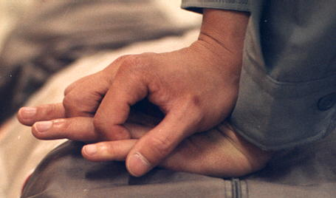
胸外心脏按压手法
掌根按压，手指互扣
翘起离开胸壁

Slide 21
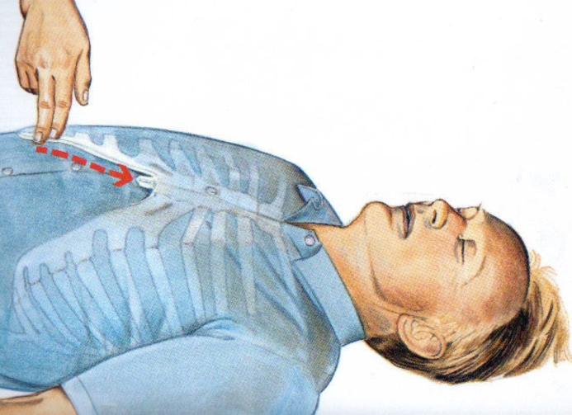
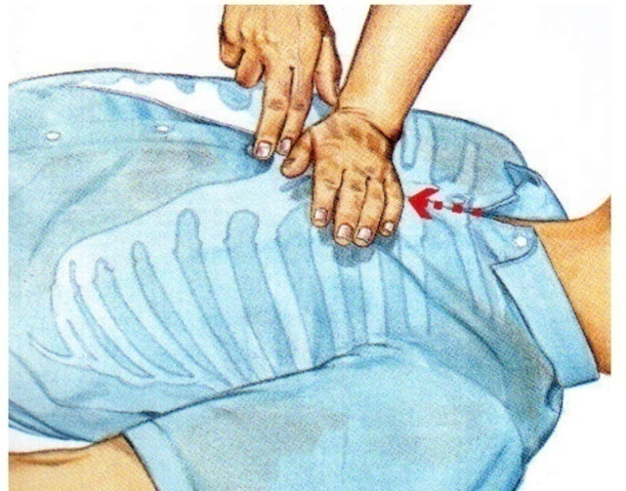
成人胸外心脏按压定位
1.按压点位于“胸部正中线与双乳头连线交界处
2.右中、食指沿一侧肋弓向中间滑动至胸骨下 端剑突，左手掌跟靠紧食指。

Slide 22
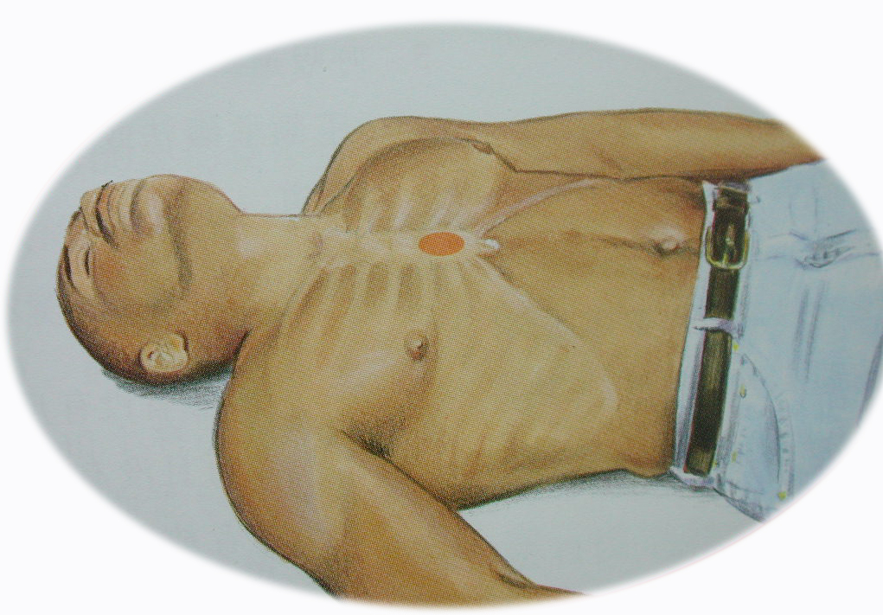
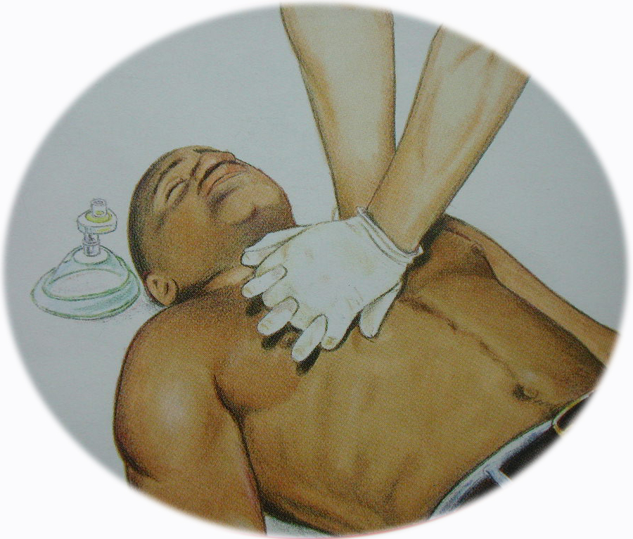
胸外心脏按压部位
按压部位 在胸骨下1/3处
即乳头连线与胸骨交界处
5组30：2＝复苏周期（2分钟）

Slide 23
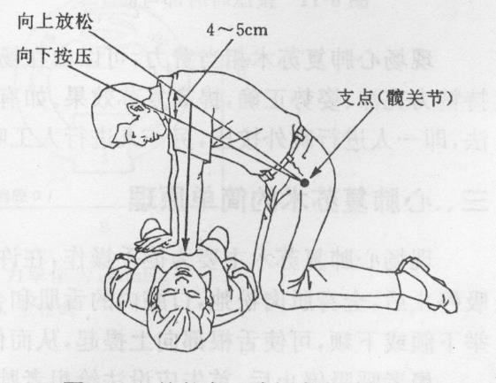
按压姿势示意图
≥5cm
肘关节伸直
以髋关节为轴，
借助上半身的重量
垂直向下压

Slide 24
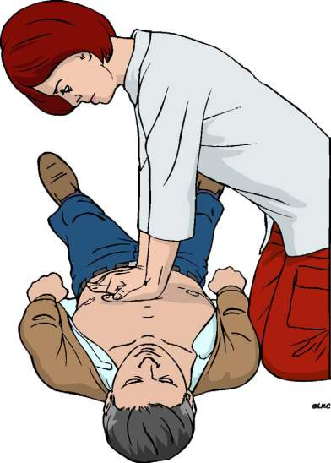
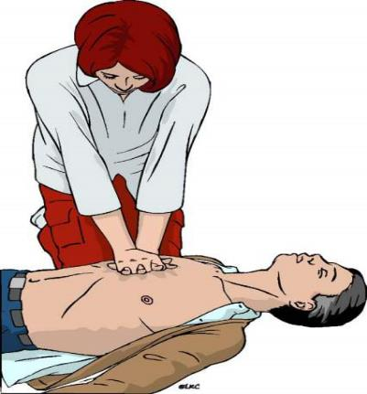
胸外心脏按压 (C,circulation )
按压者体位和姿势

Slide 25
胸外心脏按压手法

Slide 26
强调高质量的CPR
按压速率至少100-120次/分钟
按压深度成人至少5-6厘米
按压/人工呼吸=30:2
每次按压后确保胸部完全回弹
按压/放松=1:1
尽量减少胸外按压中断<10S
避免过度通气

Slide 27
避免按压疲劳
按压超过1分钟，出现按压疲劳和按压变浅
2名或以上施救者时，每2分钟互相替换胸外按压，以防止胸外按压质量的下降
替换尽量在5秒内完成，2名施救者最好位于患者两侧

Slide 28
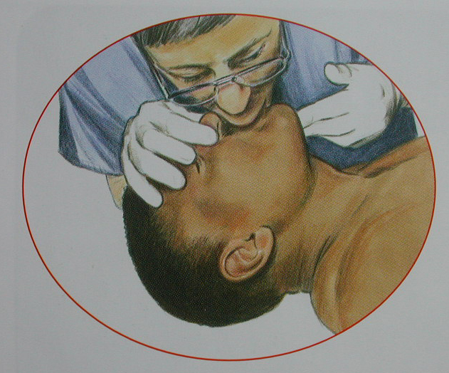
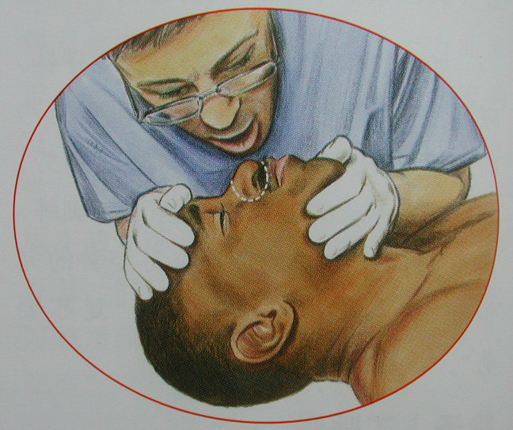
人工呼吸
口对口
口对鼻

Slide 29
人工呼吸
提颚压额，打开气道。
每次人工呼吸时间要在2秒左右。
给予足够的潮气量以使可见胸廓抬起。
按压-通气比为30:2。

Slide 30
心肺复苏有效的指标
瞳孔：若瞳孔由大变小，复苏有效。
面色：由发绀转为红润，复苏有效。
颈动脉搏动：按压有效时，每次按压可摸到 1 次搏动；如停止按压，脉搏仍跳动，说明心跳恢复。
意识：可见患者有眼球活动，并出现睫毛反射和对光反射，少数患者开始出现手脚活动，复苏有效。
自主呼吸：出现自主呼吸，复苏有效，但呼吸仍微弱者应继续口对口人工呼吸 。

Slide 31
谢 谢!

